Slide 1
台風への備えを（お願い）
台風接近時には思いもよらない強い風雨が予想されます。
トタンや看板、養生シート、テレビのアンテナなどは風に飛ばされやすく、飛散物が電柱や電線に接触した場合は停電の原因になることがあります。
大雨が降る前や風が強くなる前にしっかりと固定するなど、早めの対策や日ごろの点検をお願いいたします。

Slide 2
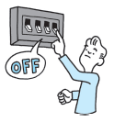
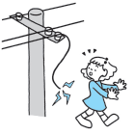
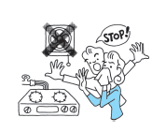
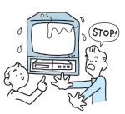
＜グラッときたら思い出そう！電気の安全ポイント＞
①スイッチを切り、プラグを抜いてください。
特に、アイロンやドライヤーなどの電熱器具は火事の原因になりやす
いので、すぐにプラグをコンセントから抜いてください。
②ブレーカーは「切」にしてから避難を。
家の外へ避難するときは、念のために、ブレーカーを必ず「切」に
してください。
③切れた電線には絶対さわらないで！
切れて垂れ下がった電線には、絶対にさわらないでください。
電線に、木や看板、アンテナなどが触れていたりしているのを見つ
けたときは、すぐにお近くの関西電力の事業所までご連絡ください。
④家に戻ったら、確認しましょう。
避難所などから家に戻ってきたら、家の中の電気器具やガス器具な
どに異常がないか確認しましょう。
ブレーカーはひとつずつ確認しながら入れてください。
異常があった場合は不用意に触らず、電気・ガス店などで点検し
てください。
⑤ガス臭いときは、電気のスイッチには絶対さわらないで！
ガス臭いときは、換気扇や蛍光灯など、あらゆる電気のスイッチは
絶対に使用しないでください。
火花が飛んで漏れたガスに引火する恐れがあり、非常に危険です。
⑥水につかった電気器具などは、必ず点検を！
浸水や漏水などで水につかった電気器具や配線類は、漏電などの
原因となり危険です。
必ず電気店などで点検してから使用するようにしてください。

